Slide 1
Python網路爬蟲入門 -財經為例
David Chiu
2016/05/08

Slide 2

關於我
大數軟體有限公司創辦人
前趨勢科技工程師
ywchiu.com
粉絲頁https://www.facebook.com/largitdata
Machine Learning With R Cookbook
https://www.packtpub.com/big-data-and-business-intelligence/machine-learning-r-cookbook

Slide 3
課程資料
所有課程補充資料、投影片皆位於
https://github.com/ywchiu/pyfinance

Slide 4
課前預備

Slide 5
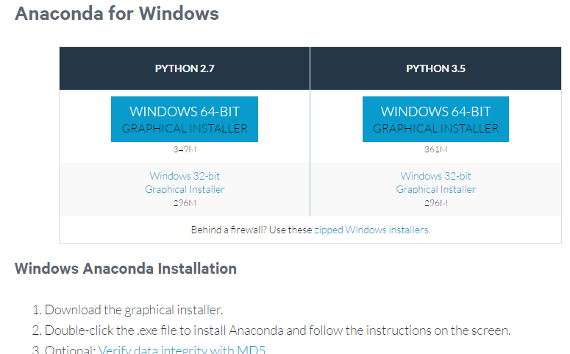
安裝Anaconda
選擇Python 2.7 版
https://www.continuum.io/downloads

Slide 6
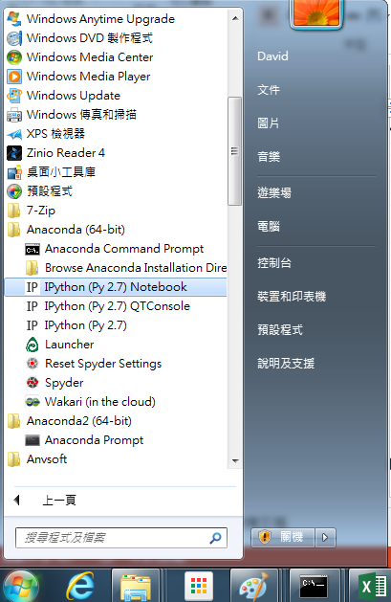
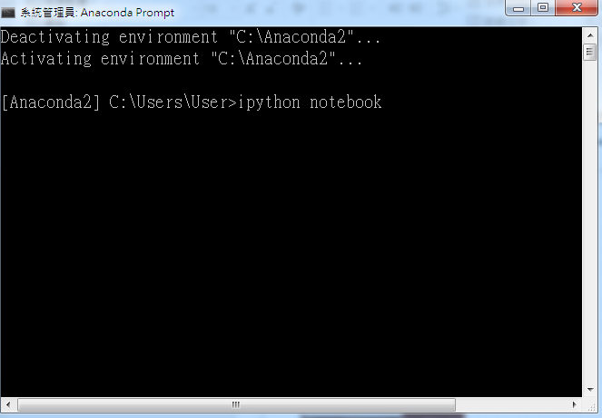
使用 Jupyter (Ipython Notebook)
點選Ipython Notebook
(或 Jupyter Notebook)
或在Anaconda Prompt 下打入
Ipython notebook

Slide 7
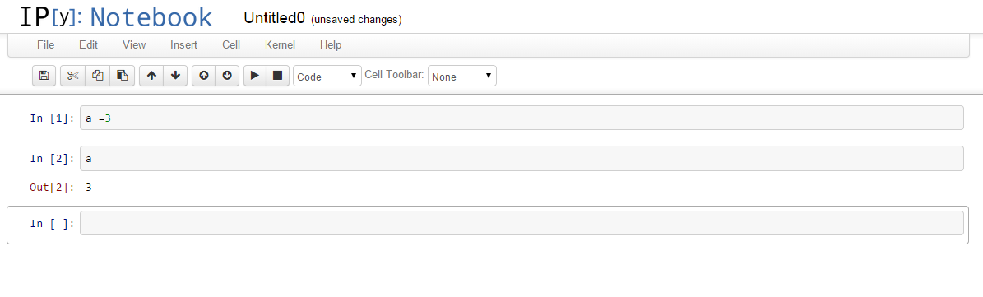
啟用 Jupyter (Ipython Notebook)
在命令列下打:
ipython notebook
自動開啟瀏覽器後便可瀏覽 (預設為localhost:8888)
可匯出.ipynb, .py 各種不同格式檔案
瀏覽快捷鍵 Help -> Keyboard Shortcuts
常用熱鍵
Shift + Enter
執行該Cell 後新增Cell

Slide 8
Python v.s. Java
Java
Python
/* example 1 */
public static void main(String[] args){
for(int i=0; i< 10; i++)
System.out.print(i);
}
執行速度較Python 為快
使用{}分隔區塊
需要宣告變數型態
可以透過Compiler 檢查錯誤
使用/**/做註解
'''example1'''
for i in range(1,11):
print i,
開發速度較快
使用indent 替代 {}
不須宣告變數型態
只能在runtime 檢查錯誤
以#與’’或”” 做註解

Slide 9
資料爬取

Slide 10

透過分析數據擬定策略才能找到聖杯
在做任何分析之前，必定要蒐集足夠的數據做分析，才能擬定高勝率策略
除了購買數據外，任何人都可以透過撰寫ETL (Extract, Transformation, Loading)程序自動化蒐集資訊

Slide 11
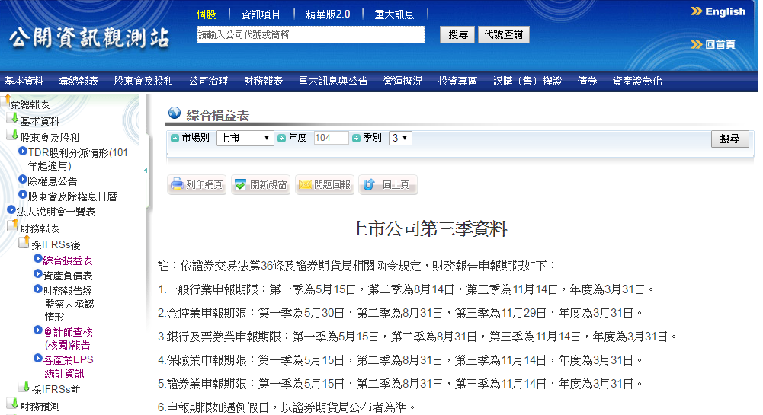

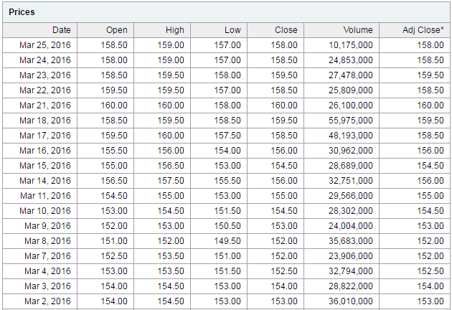
將非結構化數據轉變為結構化數據
透由簡單的SQL語句
從結構化資料中
達到簡單的分析目的

Slide 12
爬蟲是怎麼運作的
請求 Request
資料中心
Data Center
網頁
網頁連結器
Web Connector
回應 Response
資料剖析
Data Parser

Slide 13
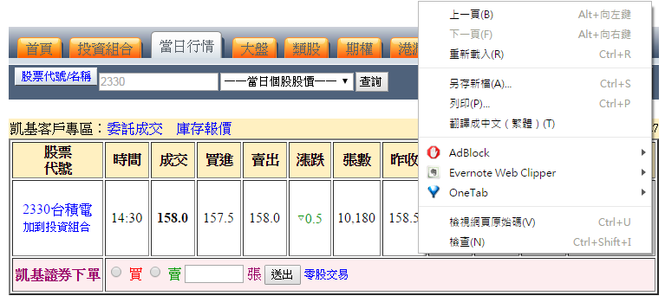
使用開發人員工具
於網頁上點選右鍵 -> 檢查
點選檢查
或使用ctrl + shift +i

Slide 14
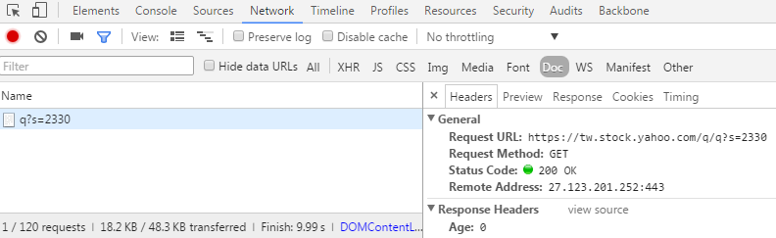
觀察HTTP 請求與返回內容
1. 點選Network
2. 點選Doc
3. 點選連結

Slide 15

什麼是GET?
GET
內容寫在上頭
https://tw.stock.yahoo.com/q/q?s=2330

Slide 16
Python 抓取網頁的主流套件
Urllib2
提供獲取URLs(Uniform Resource Locators)的函式及類別
Requests
改善Urllib2 的缺點，讓使用者以最簡單的方式獲取網路資源
使用REST 操作，可以調用GET,POST, PUT, DELETE

Slide 17
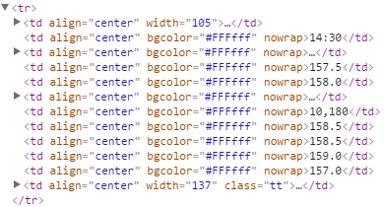
使用GET 抓取頁面資訊
import requests
res = requests.get('https://tw.stock.yahoo.com/q/q?s=2330')
print res.text

Slide 18
使用Help 與 dir 查詢套件與函式
import requests
help(requests)
dir(requests)
help(requests.get)
? requests.get
使用help 查詢文件
使用dir 表列可用屬性與方法
不確定該方法的功能
使用help 或 ?

Slide 19
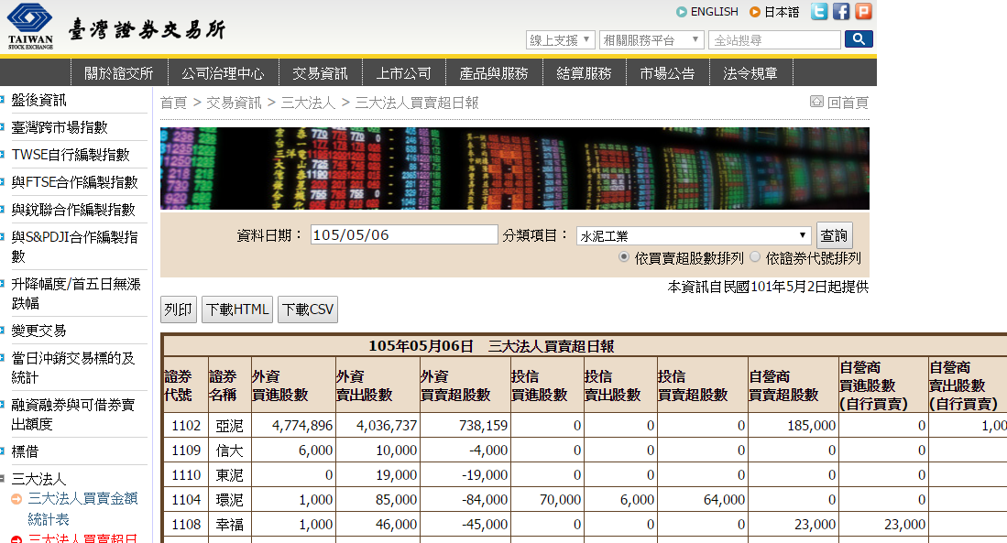
抓取三大法人買賣超日報
http://www.twse.com.tw/ch/trading/fund/T86/T86.php

Slide 20

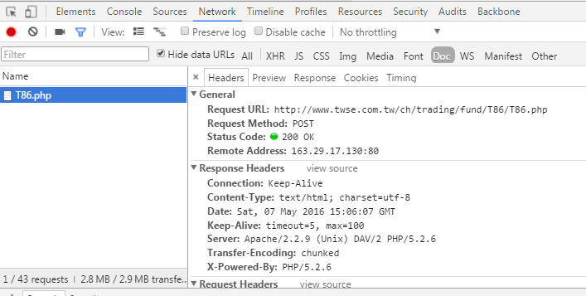
找尋抓取三大法人買賣超日報資訊
填入資訊後按查詢
1. 點選Network
2. 點選DOC
3. 點選連結

Slide 21

什麼是POST?
download:
qdate: 105/05/06
select2: ALL
sorting: by_issue
POST
內容寫在信紙，包在信封內
http://www.twse.com.tw/ch/trading/fund/T86/T86.php

Slide 22
使用POST 取得三大法人買賣超日報資訊
import requests
payload = {
'qdate':'105/05/06',
'select2':'ALL',
'sorting':'by_issue'
}
res = requests.post('http://www.twse.com.tw/ch/trading/fund/T86/T86.php', data=payload)
#print res.text

Slide 23
Python 字典(Dictionary)
其他語言有相同的操作
Java: HashMap, HashTable…
C++: hashmap
C#: Dictionary…
dic = {key : value}
其中key 為唯一不重複值

Slide 24

GET V.S. POST
GET
內容寫在上頭
POST
內容寫在信紙，包在信封內

Slide 25
資料剖析

Slide 26
DOM Tree
html
<html>
<body>
<h1 id="title">Hello World</h1>
<a href="#" class="link">This is link1</a>
<a href="# link2" class="link">This is link2</a>
</body>
</html>
body
h1
a
a
Document Object Model

Slide 27
使用BeautifulSoup4
可以用來剖析及萃取 HTML的內容
會自動將讀入的內容轉換成UTF-8編碼
底層使用lxml及html5lib，可以使用不同的剖析函式以取得速度與彈性的平衡
BeautifulSoup(html_sample, 'html.parser')
可抽換Parser

Slide 28
BeautifulSoup 範例
將網頁讀進BeautifulSoup 中
from bs4 import BeautifulSoup
html_sample = '''
<html>
<body>
<h1 id="title">Hello World</h1>
<a href="#" class="link">This is link1</a>
<a href="# link2" class="link">This is link2</a>
</body>
</html>'''
soup = BeautifulSoup(html_sample, 'html.parser')
print soup.text

Slide 29
找出所有含a tag 的HTML 元素
使用Select 找出(第一個)含有a tag 的元素
soup = BeautifulSoup(html_sample, 'html.parser')
alink = soup.select('a')
print alink
Select 的結果會存放在list 中

Slide 30
取得含有特定ID的元素
使用Select 找出所有id為title的元素
alink = soup.select('#title')
print alink
ID 前面必須加上 #

Slide 31
取得含有特定class的元素
使用Select 找出所有class為link的元素
soup = BeautifulSoup(html_sample, 'html.parser')
for link in soup.select('.link'):
print link
Class 前面必須加上 .

Slide 32
取得所有a tag 內的連結
使用select找出所有a tag 的href 連結
alinks = soup.select('a')
for link in alinks:
print link['href']

Slide 33
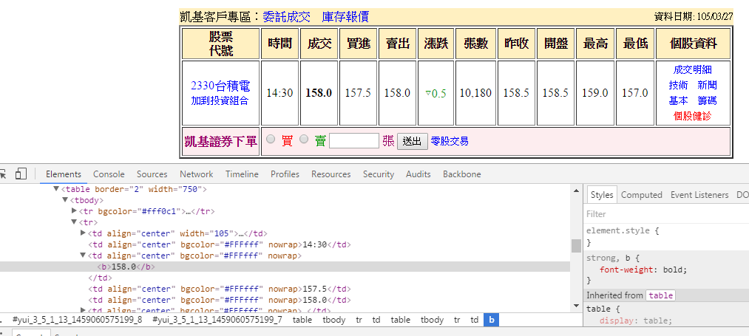
試著抓取Yahoo 股市資訊
2. 點選要抓取的區塊
1. 點選觀察元素
3. 檢視css path

Slide 34
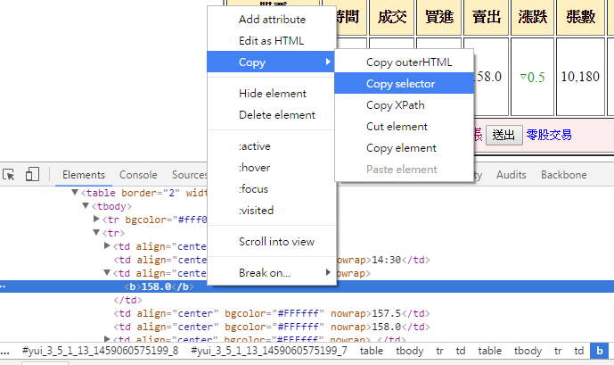
複製css selector
#yui_3_5_1_13_1459060575199_7 > table:nth-child(13) > tbody > tr > td > table > tbody > tr:nth-child(2) > td:nth-child(3) > b

Slide 35
抓取成交價格
import requests
from bs4 import BeautifulSoup as bs
res = requests.get('https://tw.stock.yahoo.com/q/q?s=2330')
soup = bs(res.text, 'html.parser')
print soup.select('b')
print soup.select('b')[0].text

Slide 36
尋找CSS 的定位
Chrome 開發人員工具
Firefox 開發人員工具
InfoLite
https://chrome.google.com/webstore/detail/infolite/ipjbadabbpedegielkhgpiekdlmfpgal

Slide 37
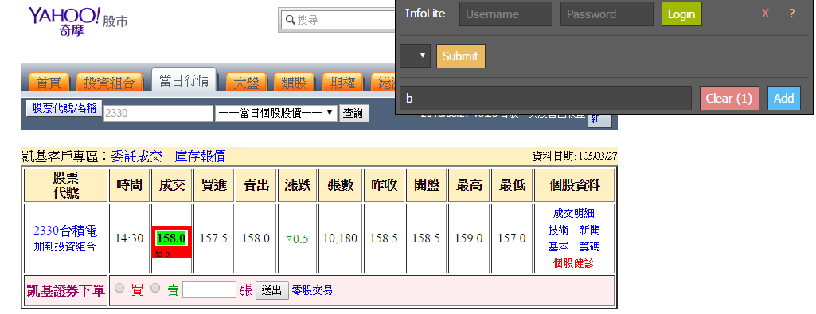
使用InfoLite 點選抓取區域
綠色: 目前選取得區塊
黃色: 符合樣式的區塊
紅色: 排除的曲塊
Clear旁邊的數字: 符合區塊的數目

Slide 38
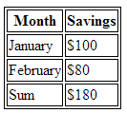
HTML 表格
<table>
<thead>
<tr>
<th>Month</th>
<th>Savings</th>
</tr>
</thead>
<tbody>
<tr> <td>January</td> <td>$100</td></tr>
<tr> <td>February</td> <td>$80</td></tr>
</tbody>
<tfoot>
<tr> <td>Sum</td> <td>$180</td> </tr>
</tfoot>
</table>
如何有效抓取HTML表格資料?

Slide 39
使用Pandas處理表格資料

Slide 40
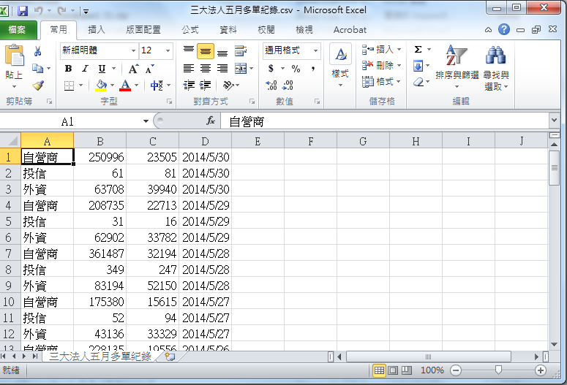
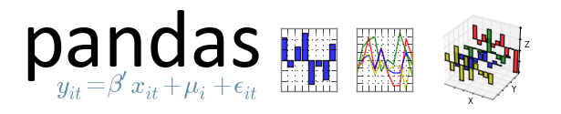
Pandas
Python for Data Analysis
源自於R
Table –Like 格式
提供高效能、簡易使用的資料格式(Data Frame)讓使用者可以快速操作及分析資料

Slide 41
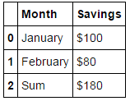
使用read_html 讀取表格
table = """
<table>
<thead>
<tr>
<th>Month</th>
<th>Savings</th>
</tr>
</thead>
<tbody>
<tr> <td>January</td> <td>$100</td></tr>
<tr> <td>February</td> <td>$80</td></tr>
</tbody>
<tfoot>
<tr> <td>Sum</td> <td>$180</td> </tr>
</tfoot>
</table>
"""
import pandas as pd
dfs = pd.read_html(table)
dfs[0]

Slide 42
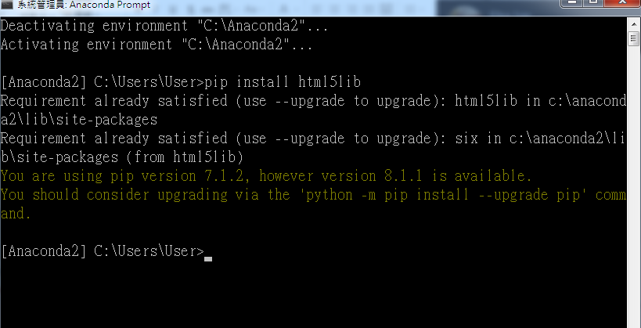
安裝html5lib
在Anaconda Prompt 下打
pip install html5lib
必須將Jupyter Notebook 重啟

Slide 43

使用read_html 讀取Yahoo 股市表格
import pandas as pd
table = soup.select('table + table table')[0]
dfs = pd.read_html(table.prettify('utf-8'), encoding= 'utf-8', header=0)
dfs[0]
print dfs[0]['成交'.decode('utf-8')][0]

Slide 44
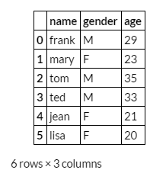
Python DataFrame 範例
df = pd.DataFrame([['frank', 'M', 29], ['mary', 'F', 23], ['tom', 'M', 35], ['ted', 'M', 33], ['jean', 'F', 21], ['lisa', 'F', 20]])
df.columns = ['name', 'gender', 'age']
df

Slide 45
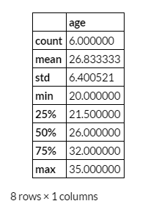
進行簡單的統計分析
df.describe()

Slide 46
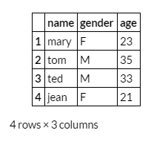
存取元素與切割 (Indexing & Slicing)
df.ix[1]
name mary
gender F
age 23
Name: 1, dtype: object
df.ix[1:4]

Slide 47
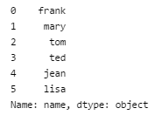
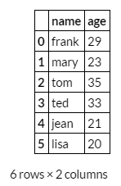
存取元素與切割 (Indexing & Slicing)
df['name']
df[['name', 'age']]

Slide 48
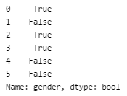
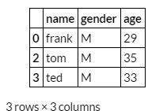
存取元素與切割 (Indexing & Slicing)
df['gender'] == 'M'
df[df['gender'] == 'M']

Slide 49
取男女年齡平均
df[df['gender'] == 'M'].mean()
age 32.333333
dtype: float64
df[df['gender'] == 'F'].mean()
age 21.333333
dtype: float64
如果今天性別有很多個?
是否要根據不同性別不斷取平均？

Slide 50
使用SQL統計資料
SELECT gender, AVERAGE(age) FROM df GROUP BY gender
df.groupby('gender')['age'].mean()
gender
F 21.333333
M 32.333333
Name: age, dtype: float64

Slide 51
整理三大法人買賣超日報資訊

Slide 52
整理三大法人買賣超日報資訊

Slide 53
抓取三大法人買賣超日報資訊
import requests
payload = {
'qdate':'105/05/06',
'select2':'ALL',
'sorting':'by_issue'
}
res = requests.post('http://www.twse.com.tw/ch/trading/fund/T86/T86.php', data=payload)
#print res.text

Slide 54
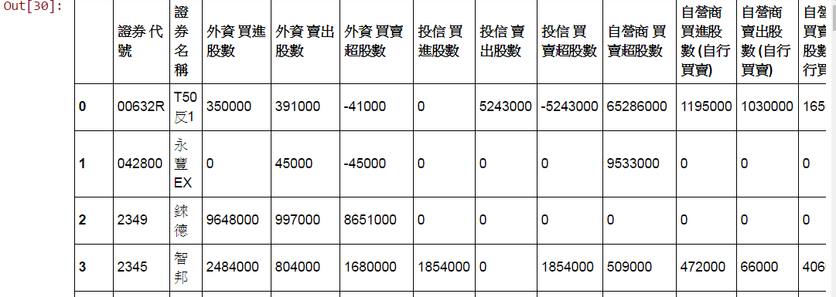
使用Pandas 讀取資料
from bs4 import BeautifulSoup as bs
import pandas as pd
soup = bs(res.text, 'html5lib')
tbl = soup.select('#tbl-sortable')[0]
dfs = pd.read_html(tbl.prettify('utf-8'), encoding='utf-8')
stockdf = dfs[0]

Slide 55
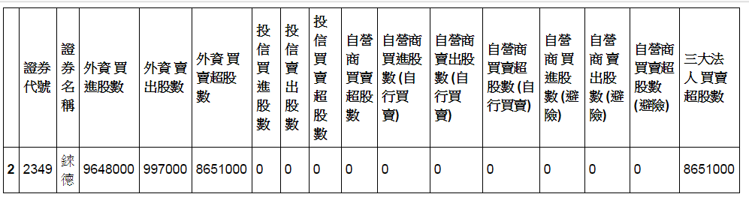
猜猜哪隻股票外資買賣超最多?
stockdf[stockdf['外資 買賣超股數'.decode('utf-8')]==stockdf['外資 買賣超股數'.decode('utf-8')].max()]

Slide 56
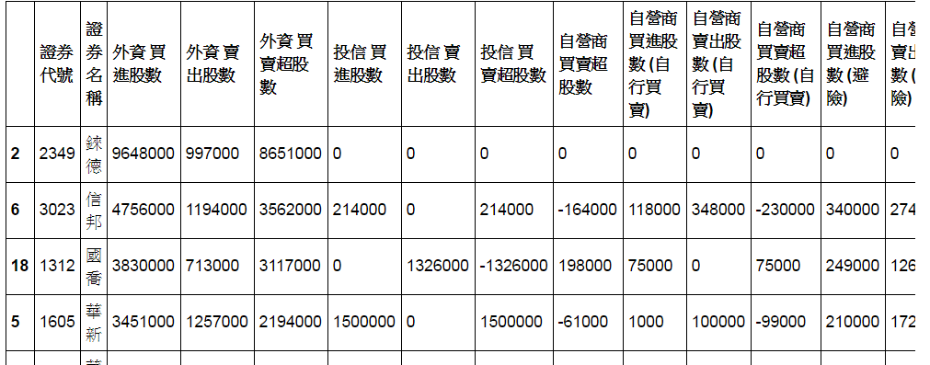
根據買賣超排序
stockdf.sort_values( by= '外資 買賣超股數'.decode('utf-8'), ascending=False).head()
由大到小做排序

Slide 57
定義函式
def getTradingVolume(date):
payload['qdate'] = date
res = requests.post('http://www.twse.com.tw/ch/trading/fund/T86/T86.php', data=payload)
soup = bs(res.text, 'html5lib')
tbl = soup.select('#tbl-sortable')[0]
dfs = pd.read_html(tbl.prettify('utf-8'), encoding='utf-8')
stockdf = dfs[0]
stockdf['ymd'] = date
return stockdf
增加日期欄位

Slide 58
時間跟字串轉換
from datetime import datetime
currenttime = datetime.now()
print currenttime.strftime("%Y-%m-%d")
a = '2014-05-03 14:00'
print datetime.strptime(a, "%Y-%m-%d %H:%M")

Slide 59
產生日期
from datetime import date,datetime, timedelta
currenttime = datetime.now()
for i in range(1,3):
dt = currenttime - timedelta(days = i)
print dt
print dt.strftime('%Y/%m/%d')
但是必須要民國時間

Slide 60
產生民國日期
from datetime import date,datetime, timedelta
currenttime = datetime.now()
for i in range(1,3):
dt = currenttime - timedelta(days = i)
year = int(dt.strftime('%Y')) - 1911
monthdate = dt.strftime('%m/%d')
print '{}/{}'.format(year, monthdate)

Slide 61
增加日期轉換函式
def getTWDate(dt):
year = int(dt.strftime('%Y')) - 1911
monthdate = dt.strftime('%m/%d')
ymd = '{}/{}'.format(year, monthdate)
return ymd

Slide 62
修改原本函式
def getTradingVolume(dt):
payload['qdate'] = getTWDate(dt)
res = requests.post('http://www.twse.com.tw/ch/trading/fund/T86/T86.php', data=payload)
soup = bs(res.text, 'html5lib')
tbl = soup.select('#tbl-sortable')[0]
dfs = pd.read_html(tbl.prettify('utf-8'), encoding='utf-8')
stockdf = dfs[0]
stockdf['ymd'] = dt
return stockdf

Slide 63
批次執行30天的資料
dfs = []
currenttime = datetime.now()
for i in range(1,30):
dt = currenttime.date() - timedelta(days = i)
print dt,
dfs.append(getTradingVolume(dt))

Slide 64
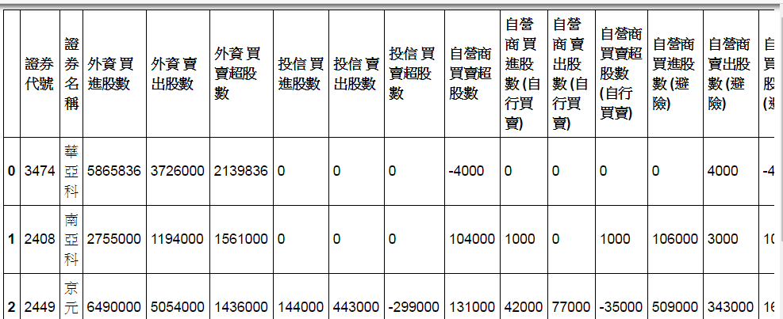
合併所有的Data Frame
stockdf = pd.concat(dftotal, ignore_index=True)
len(stockdf)

Slide 65
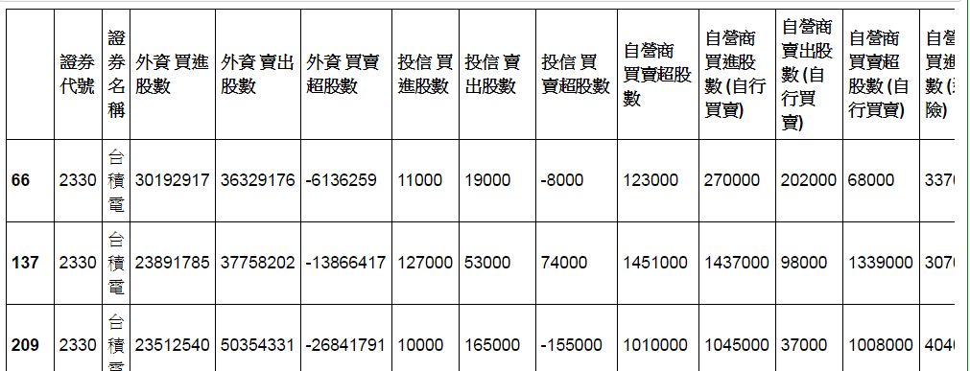
篩選出台積電股票
stockdf[stockdf['證券 代號'.decode('utf-8')] == 2330]

Slide 66
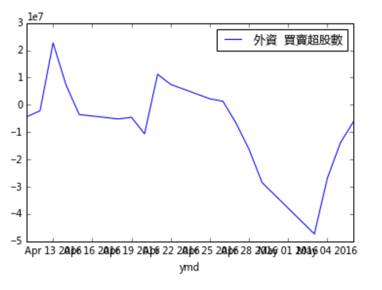
繪製折線圖
df2330 =stockdf[stockdf['證券 代號'.decode('utf-8')] == 2330]
df2330.plot.line(x = 'ymd', y= '外資 買賣超股數'.decode('utf-8') )

Slide 67
如何讓matplotlib 出現中文?
切換到matplotlib 設定目錄下
C:\Anaconda2\Lib\site-packages\matplotlib\mpl-data
修改matplotlibrc (將註解#拿掉)
font.family : sans-serif
font.sans-serif : Microsoft YaHei, …
增加微軟雅黑字體

Slide 68
資料儲存 (SQLITE)

Slide 69
課前預備
安裝SQLite
請至官網http://sqlite.org/download.html 下載適合自己作業系統的版本安裝
安裝SQLite Manager
打開Firefox 後至下列網址 https://addons.mozilla.org/en-US/firefox/addon/sqlite-manager/ 下載適合自己作業系統的版本安裝

Slide 70
課前知識
特性
self-contained
serverless
zero-configuration
Transactional
ACID 資料庫
支援 SQL 92 語法
開源

Slide 71
使用python 連結SQLite
import sqlite3 as lite
import sys
con = None
try:
con = lite.connect(dbname) # connect to database
cur = con.cursor() # create cursor
cur.execute(‘SELECT SQLITE_VERSION()’) # selece database version
data = cur.fetchone() # fetch one data at a time
print "SQLite version: %s" % data
except lite.Error, e:
print "Error %s:" % e.args[0] sys.exit(1)
finally:
if con:
con.close()

Slide 72
使用python 連結SQLite (2)
with con:
cur = con.cursor()
# Read Meta Information
cur.execute("PRAGMA table_info(PhoneAddress)")
rows = cur.fetchall()
for row in rows:
print row

Slide 73
透過SQLite 做資料新增、查詢
import sqlite3 as lite
import sys
con = lite.connect("test.db")
with con:
cur = con.cursor() # Drop Table If Exisits
cur.execute("DROP TABLE IF EXISTS PhoneAddress")
cur.execute("CREATE TABLE PhoneAddress(phone CHAR(10) PRIMARY KEY, address TEXT, name TEXT unique, age INT NOT NULL)")
cur.execute("INSERT INTO PhoneAddress VALUES('0912173381','United State','Jhon Doe',53)")
cur.execute("INSERT INTO PhoneAddress VALUES('0928375018','Tokyo Japan','MuMu Cat',6)")
cur.execute("INSERT INTO PhoneAddress VALUES('0957209108','Taipei','Richard',29)")
cur.execute("SELECT phone,address FROM PhoneAddress")
data = cur.fetchall()
for rec in data:
print rec[0], rec[1]
con.close()

Slide 74
fetchone v.s. fetchall
rows = cur.fetchall()
for row in rows:
print row
data = cur.fetchone()
print data[0], data[1]

Slide 75
使用Pandas 將資料塞進資料庫
import sqlite3 as lite
with lite.connect('finance.sqlite') as db:
stockdf.to_sql(name='trading_volume', index=False, con=db, if_exists='replace')

Slide 76
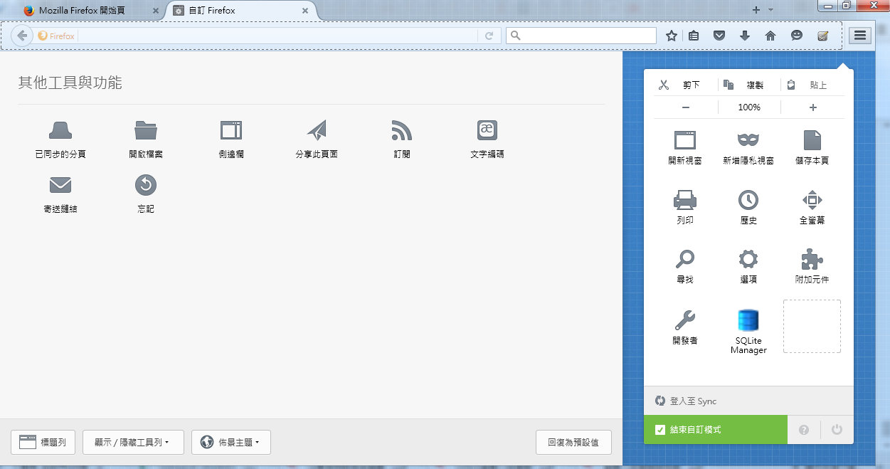
開啟SQLite Manager
開啟SQLite Manager

Slide 77
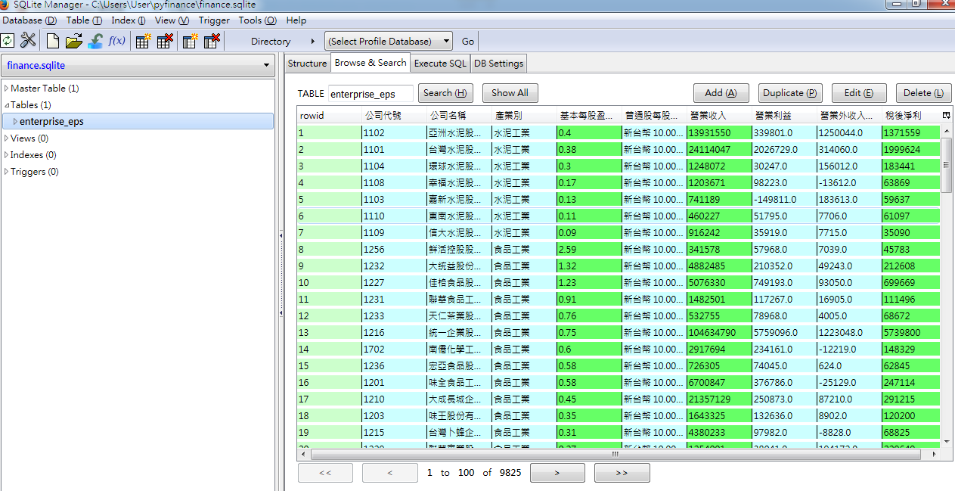
使用SQLite Manager瀏覽資料
檢視所有塞入的資料

Slide 78
使用Pandas 下SQL 查詢資料
import sqlite3 as lite
with lite.connect('finance.sqlite') as db:
df = pd.read_sql_query('SELECT count(1) FROM trading_volume;', db)
df

Slide 79
AJAX 資料抓取

Slide 80
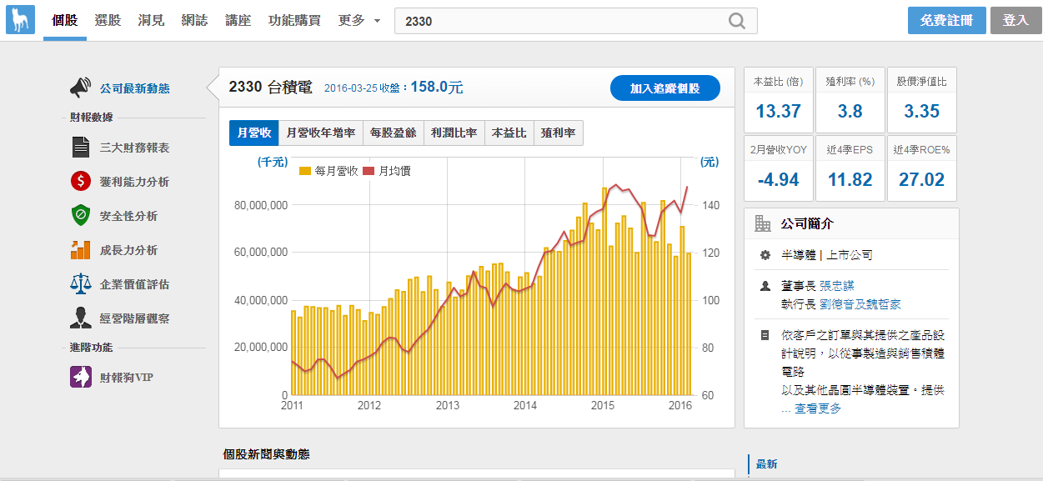
抓取財報狗的資訊
https://statementdog.com/analysis/tpe#2330

Slide 81
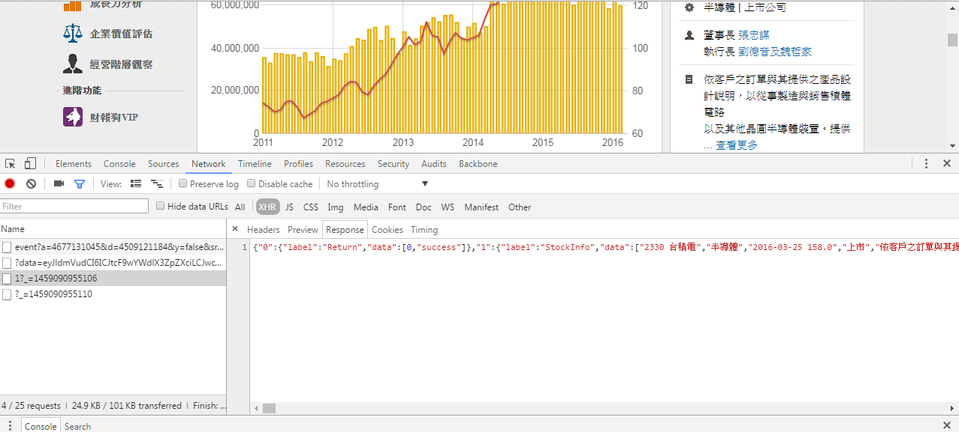
找出呼叫資料的進入點
1. 點選Network
2. 點選XHR
3. 點選連結

Slide 82
抓取圖表資料
import requests
headers = {
'X-Requested-With':'XMLHttpRequest',
'User-Agent':'Mozilla/5.0 (Windows NT 6.1; WOW64) AppleWebKit/537.36 (KHTML, like Gecko) Chrome/49.0.2623.87 Safari/537.36',
}
rs = requests.session()
res = rs.get('https://statementdog.com/analysis/analysis_ajax/2330/2011/1/2016/4/1', headers = headers)
json = res.text

Slide 83
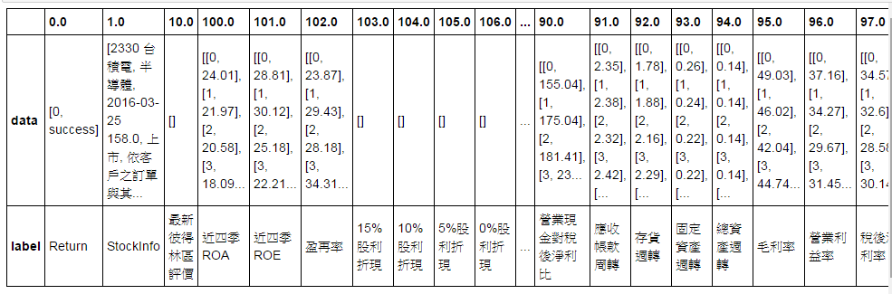
使用Pandas讀取JSON
jdf = pd.read_json(json)
jdf

Slide 84
使用Selenium 抓資料

Slide 85
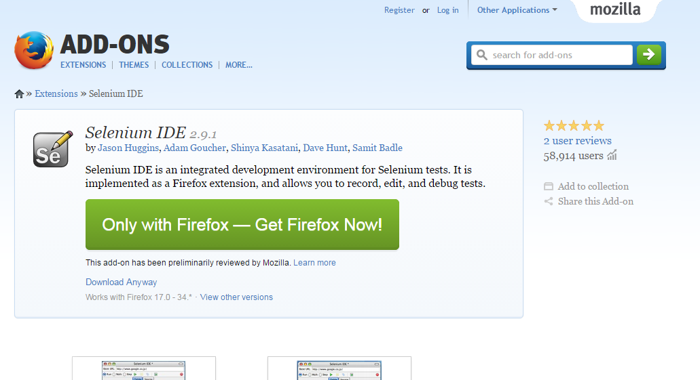
使用Selenium Plugin
https://addons.mozilla.org/en-US/firefox/addon/selenium-ide/

Slide 86
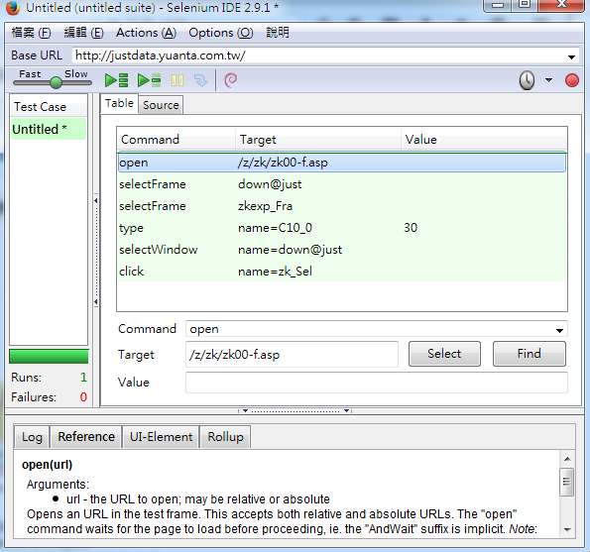
使用Selenium Plugin 錄製動作

Slide 87
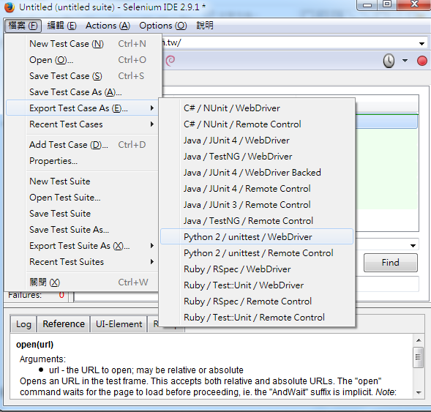
匯出Selenium 腳本

Slide 88
執行Selenium 腳本
# -*- coding: utf-8 -*-
from selenium import webdriver
from selenium.webdriver.common.by import By
from selenium.webdriver.common.keys import Keys
from selenium.webdriver.support.ui import Select
from selenium.common.exceptions import NoSuchElementException
from selenium.common.exceptions import NoAlertPresentException
from bs4 import BeautifulSoup
import unittest, time, re
driver = webdriver.Firefox()
driver.implicitly_wait(30)
driver.get("http://justdata.yuanta.com.tw/z/zk/zk00-f.asp")
soup = BeautifulSoup(driver.page_source)
print soup
driver.close()
需要執行pip install selenium

Slide 89
買賣日報表資料抓取

Slide 90
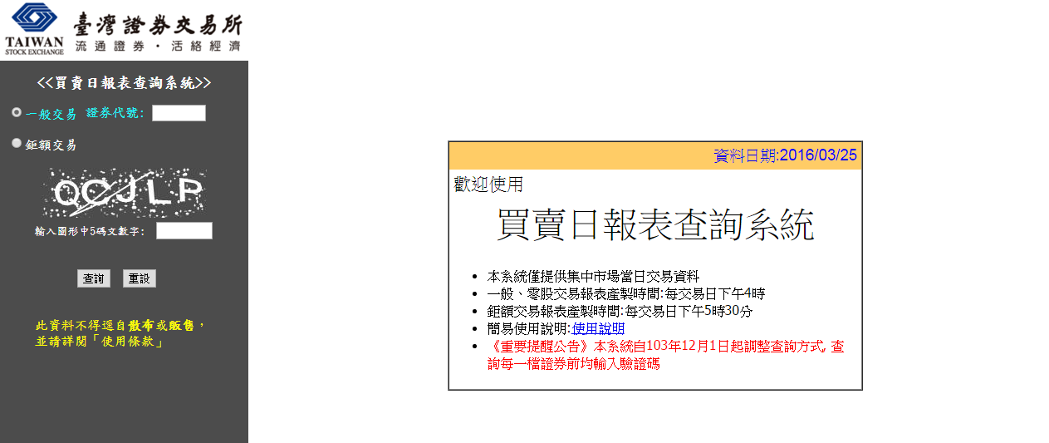
破解買賣日報表查詢系統
http://bsr.twse.com.tw/bshtm/

Slide 91
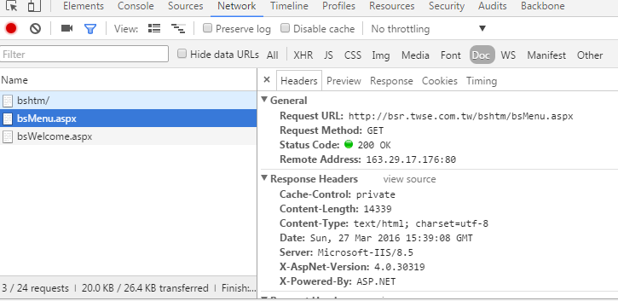
抓取bsMenu.aspx
headers = {
'User-Agent':'Mozilla/5.0 (Windows NT 6.1; WOW64) AppleWebKit/537.36 (KHTML, like Gecko) Chrome/48.0.2564.116 Safari/537.36'
}
rs = requests.session()
r2 = rs.get('http://bsr.twse.com.tw/bshtm/bsMenu.aspx', headers = headers)
使用GET 抓取bsMenu.aspx

Slide 92
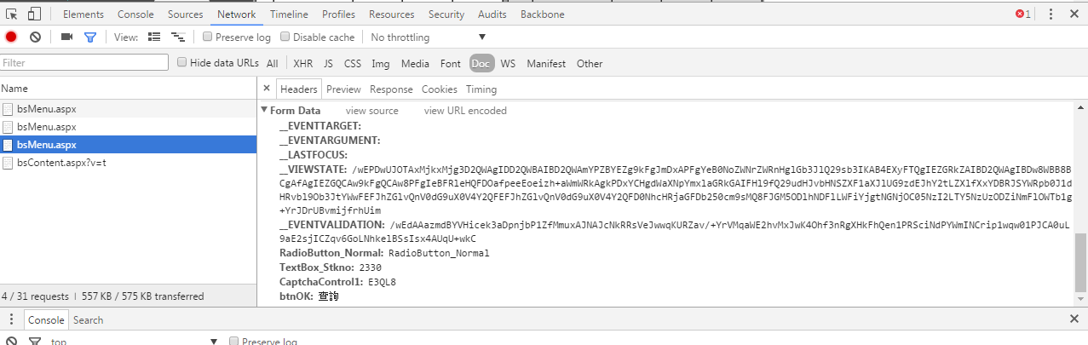
需要POST 資訊
payload = {
'__EVENTTARGET':'',
'__EVENTARGUMENT':'',
'__LASTFOCUS':'',
'RadioButton_Normal':'RadioButton_Normal',
'TextBox_Stkno':'2330',
'CaptchaControl1':'E3QL8'
'btnOK':'查詢'
}
for inp in soup.select('input[type==hidden]'):
payload[inp['id']] = inp['value']
r3 = rs.post('http://bsr.twse.com.tw/bshtm/bsMenu.aspx', data=payload, headers = headers)
如何破解Captcha
必須從上一頁的Hidden Value 擷取

Slide 93
OCR 辨認裡面數字
pytesser
https://code.google.com/p/pytesser/
ocropus
https://code.google.com/p/ocropus/
Google Vision API
https://cloud.google.com/vision/
大數學堂
http://largitdata.com/course/37
http://largitdata.com/course/38

Slide 94
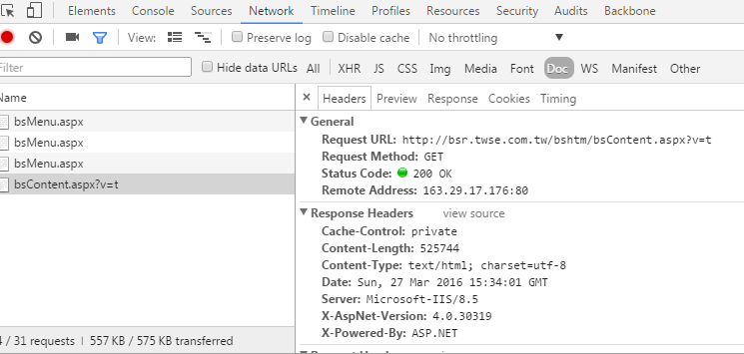
使用GET 取得分點進出資訊
r4 = rs.get('http://bsr.twse.com.tw/bshtm/bsContent.aspx?v=t', headers = headers)
print r4.text

